Slide 1
Kurzbericht Masterthesis
Einsatz von Holomorphic Embedding Load Flow zur Berechnung des deutschen Übertragungsnetzes
Benedikt Schmidt (benediktibk@aon.at)
Markus Meyer/11.11.2014
Technische Universität München,
Fachgebiet Elektrische Energieversorgungsnetze

Slide 2
Gliederung
Holomorphic Embedding Load Flow (HELM) im Vergleich
Algorithmus hinter HELM
Berechnung des deutschen Übertragungsnetzes
Zwischenstand

Slide 3
HELM im Vergleich
Bekannte Verfahren:
Stromiteration
Newton Raphson
Fast-decoupled-load-flow
Nachteile dieser Verfahren:
Kein Konvergenznachweis
Konvergenz abhängig von Startwerten
Vorteil von HELM
Konvergenz theoretisch bewiesen
Nachteil:
Tradeoff zwischen Genauigkeit und Rechenzeit

Slide 4
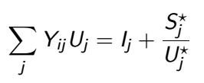
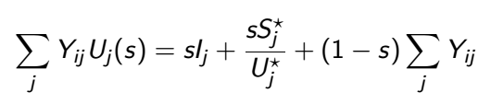
Algorithmus hinter HELM
Darstellung der Knotenspannungen als Funktionen in neu eingeführtem Parameter s
Entwicklung der Funktionen als Laurentreihen
Sukzessive Berechnung der Reihenkoeffizienten durch Koeffizientenvergleich
Auswertung der Funktionen an s = 1

Slide 5
Berechnung des deutschen Übertragungsnetzes
Deutsches Übertragungsnetz liegt im Format für PSS SINCAL vor
Iterative Verfahren konvergieren nicht
Implementierung von HELM bisher nur HELM-Flow
Ziele
Einlesen von von PSS SINCAL Netzen
Berechnung der Knotenspannungen mithilfe von HELM
Abspeichern der Ergebnisse im Dateiformat von PSS SINCAL

Slide 6
Zwischenstand
Implementierung von HELM
Einlesen von PSS SINCAL Netzen
Abspeichern der Ergebnisse im PSS SINCAL Format
Berechnung des deutsche Übertragungsnetzes

Slide 7
Vielen Dank für Ihre Aufmerksamkeit.

